Slide 1

«Формирование антикоррупционной культуры среди школьников»

Slide 2

Коррупция- это явление международного масштаба, для борьбы с которым государства объединяют свои усилия.
Важной составляющей в формировании антикоррупционного мировоззрения молодёжи является использование потенциала воспитательной работы в школе.

Slide 3
Цели антикоррупционного воспитания:
воспитывать ценностные установки и развивать способности, необходимые для формирования у молодых людей гражданской позиции относительно коррупции;
воспитание чувства сопричастности и ответственности за все, что происходит в стране;
развитие осознания необходимости соблюдать законы государства.

Slide 4
Работа по формированию антикоррупционного сознания
В школе разработан Антикоррупционный стандарт, в соответствии с Методическими рекомендациями по разработке антикоррупционных стандартов, утвержденными Агентством по делам государственной службы Республики Казахстан и противодействия коррупции.
Работа с родителями
Работа с детьми
Работа с педагогическим коллективом

Slide 5

Добровольный школьный клуб «Адал Ұрпақ»
Задачи добровольного клуба
формирование антикоррупционной культуры в школьной среде,
поощрение инициатив по укреплению нетерпимого отношения к коррупции,
участие в организации мероприятий антикоррупционного характера.

Slide 6
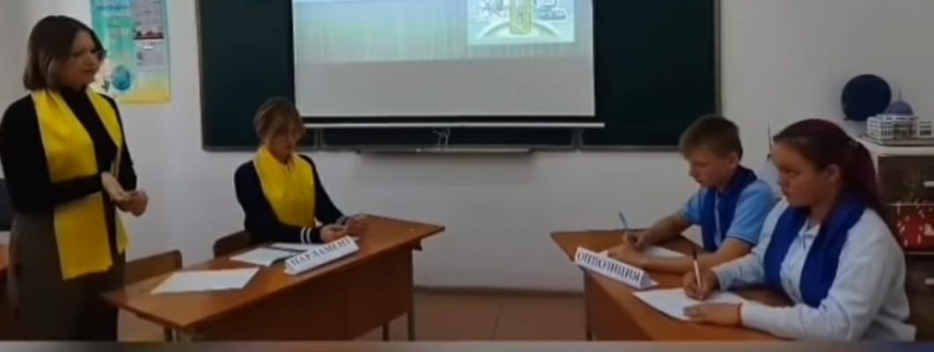
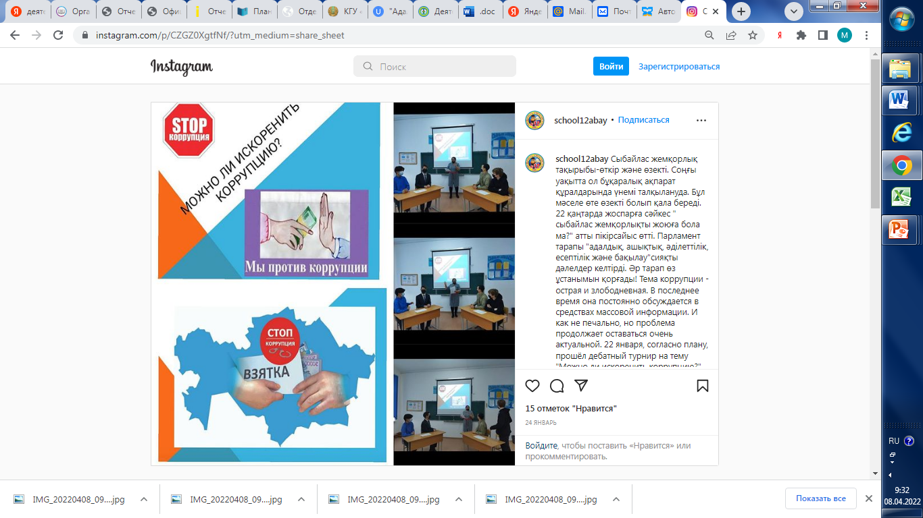
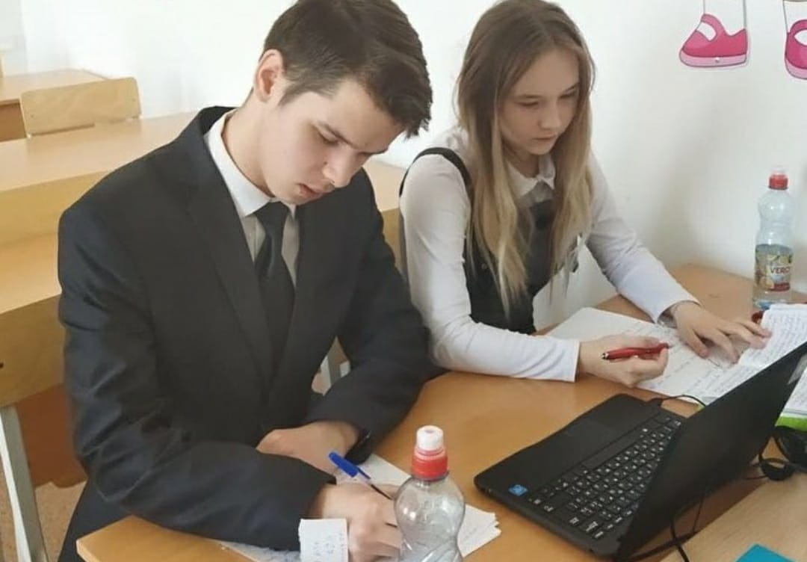
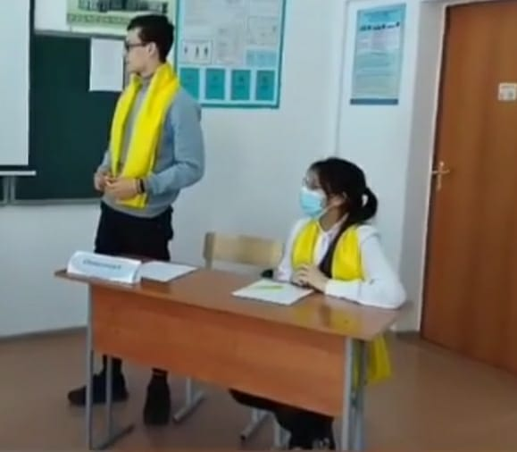
Дебатные турниры

Slide 7
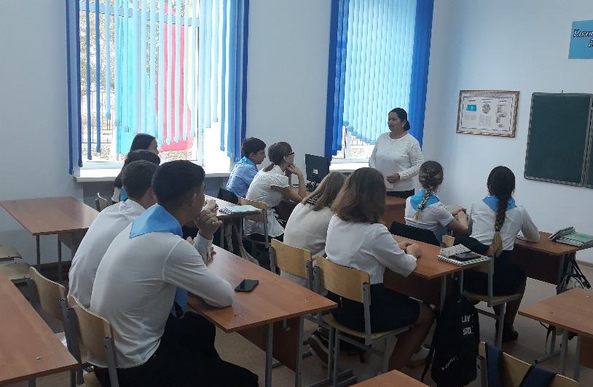
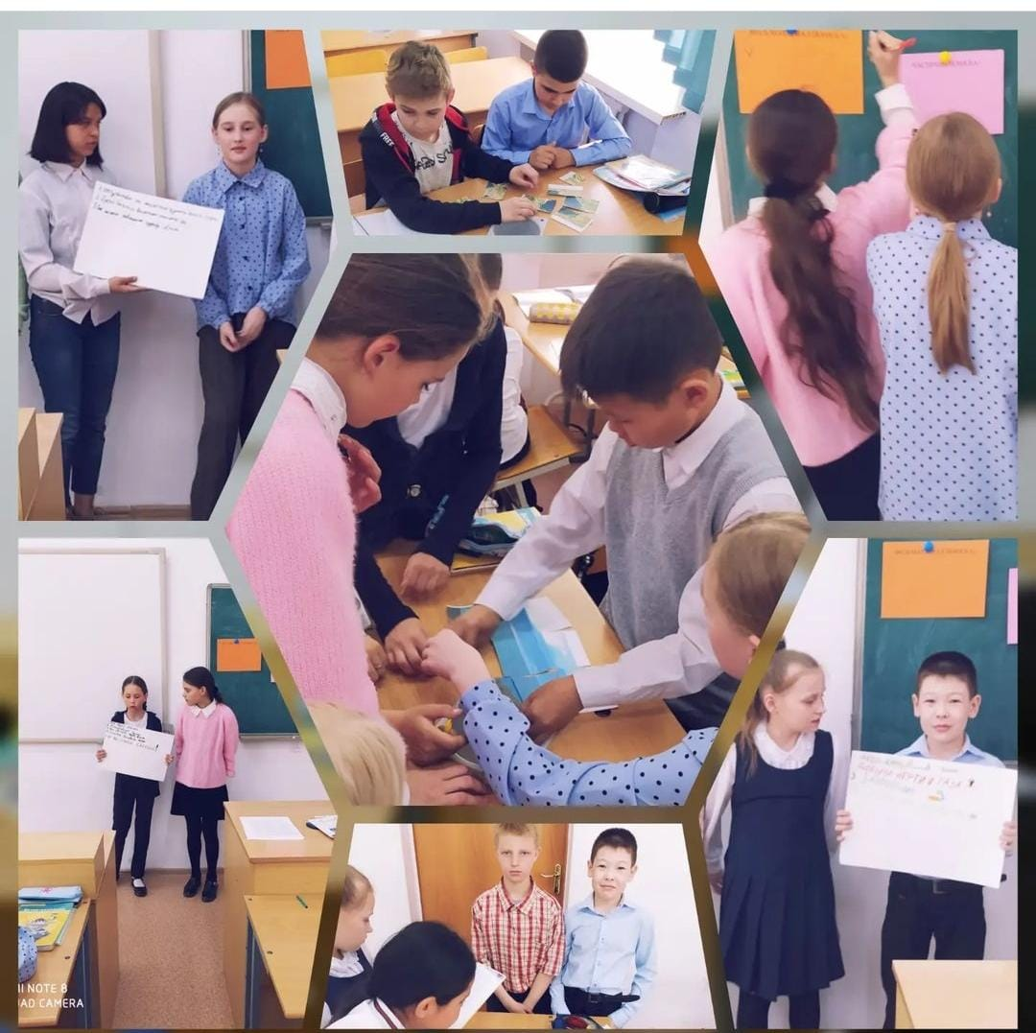
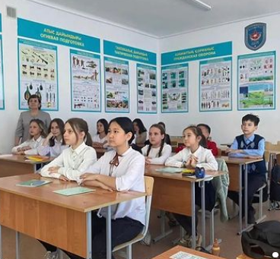
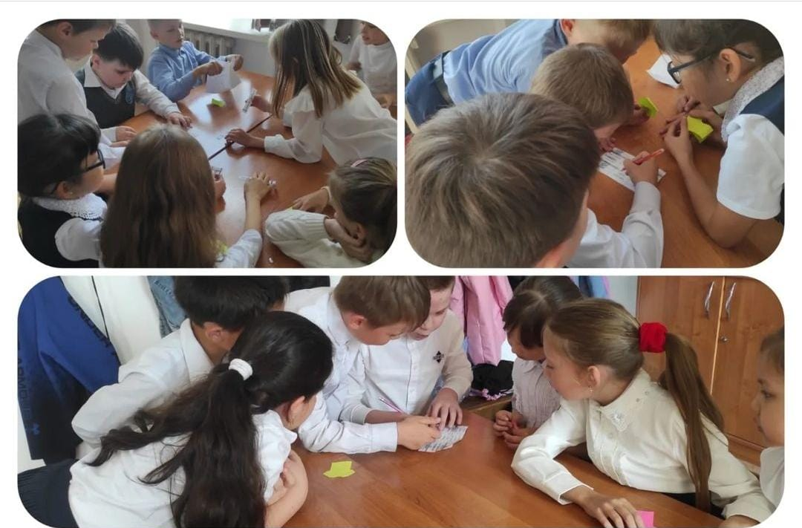
Единные часы добропорядочности на темы «Добропорядочность – наследие великого Абая», «Толе би – основоположник честности и справедливости»

Slide 8
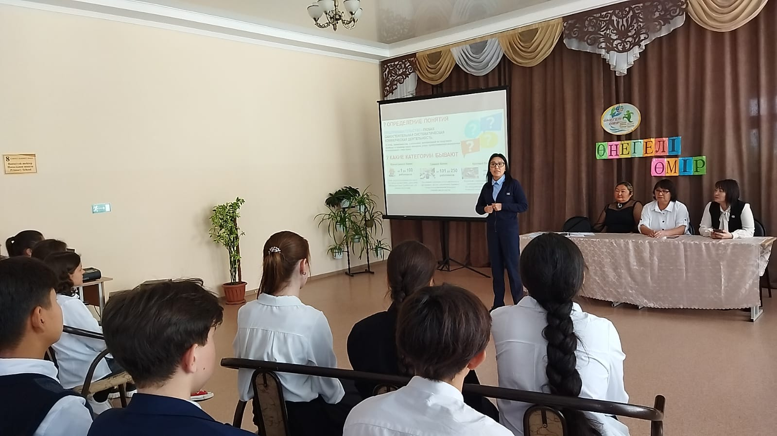
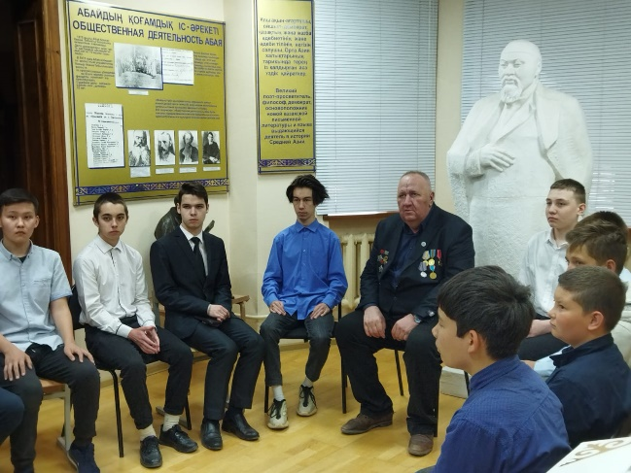
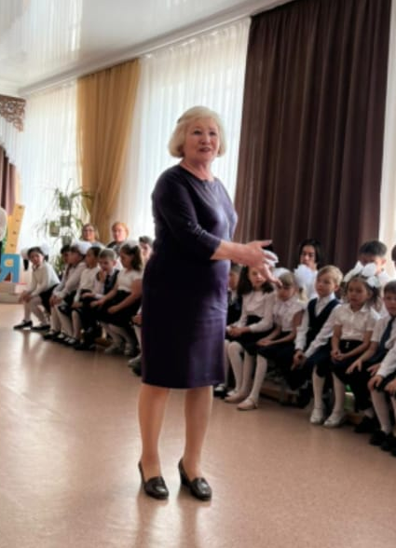
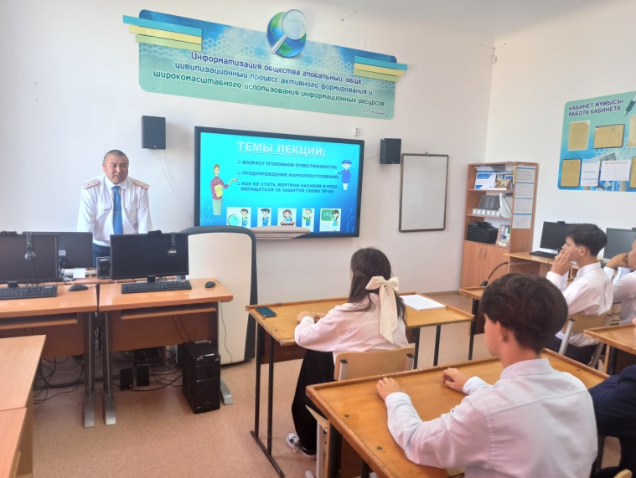
Диалоговые площадки со специалистами – юристами, экономистами, предпринимателями, общественными деятелями , направленные на повышение правовой культуры обучающихся.

Slide 9
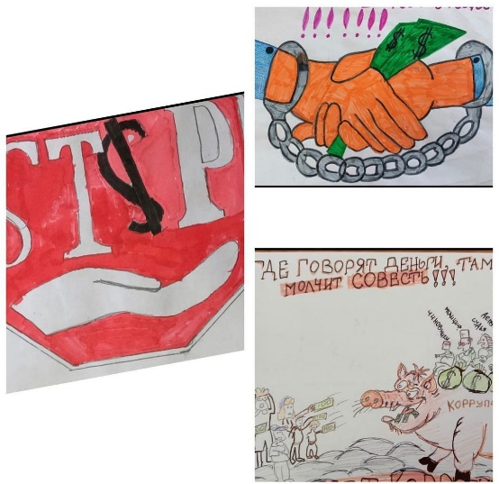
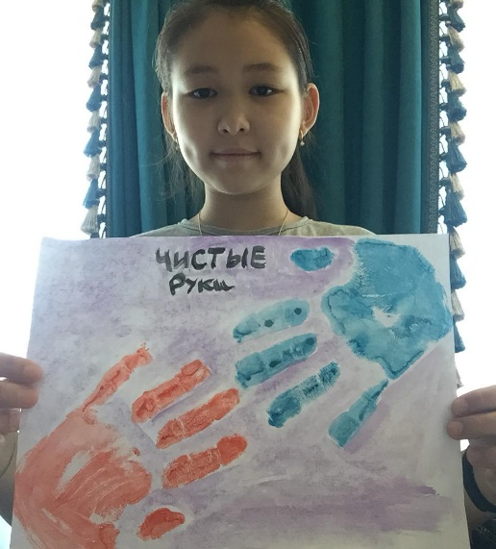
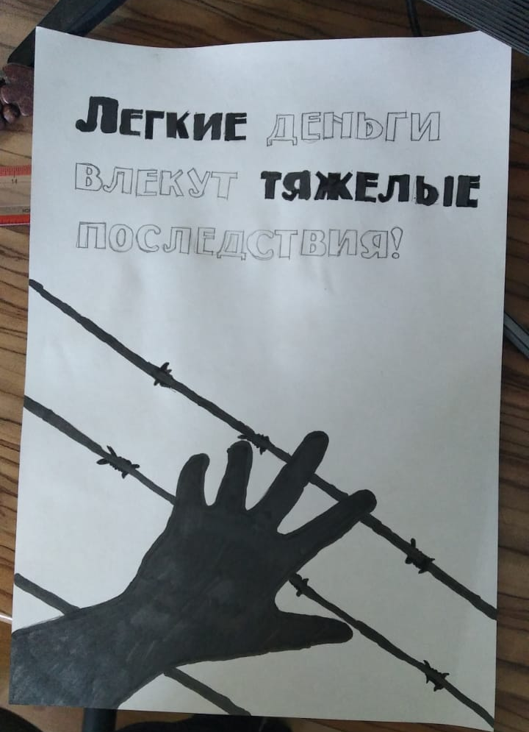
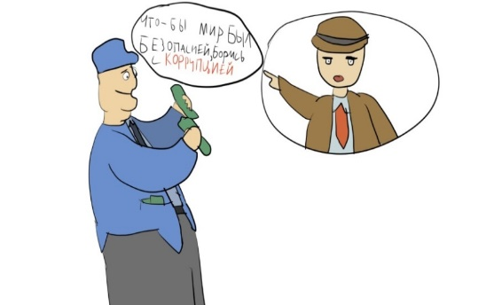


Конкурсы рисунков и плакатов «Скажем коррупции- нет», «Мир без коррупции», «Сделай правильный выбор»., слоганов , стенгазет.

Slide 10

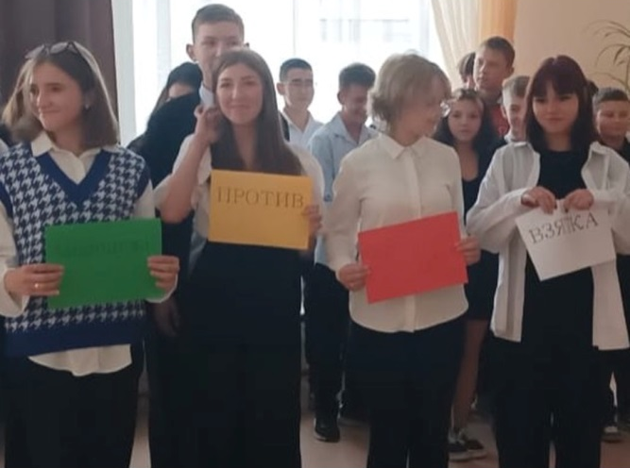
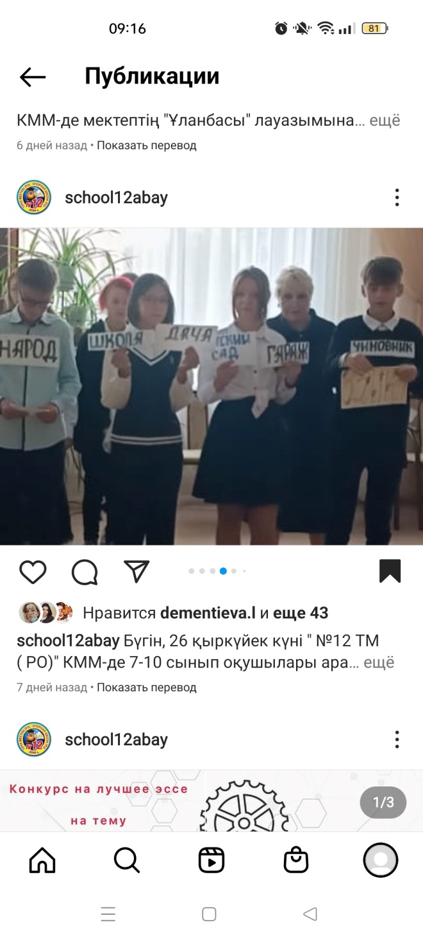

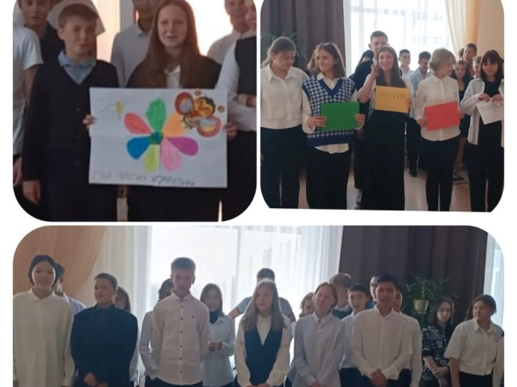
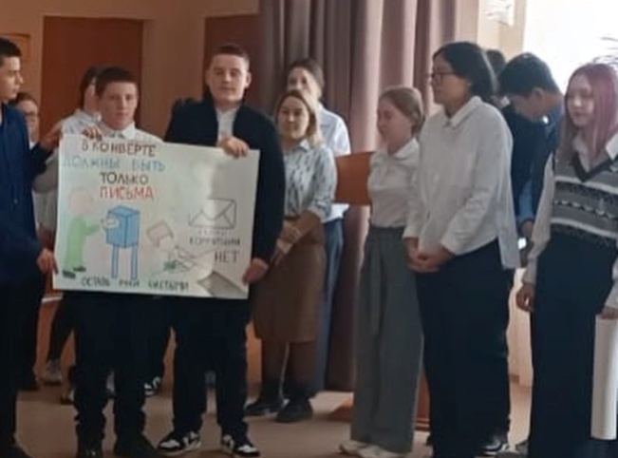
Конкурс видеороликов, слоганов «Без коррупции с детства», «Лучший антикоррупционный видеоролик»

Slide 11

«…Справедливость — мать всех благодеяний. Понятия совесть и честь исходят от справедливости. Справедливый человек непременно задумается и спросит себя: «Почему я одобряю добрые дела других, а сам не спешу принять в них участие?»
Абай Кунанбаев

